Slide 1


TRANG 168, 169

Slide 2


Bài
uân uât
78
Nhận biết
2
Chúng em xem chương trình nghệ thuât chào xuân.
.

Slide 3
Đọc
3
uân
uât
x
uân
xuân

Slide 4
So sánh
uât
uân
t
uâ
n
uâ

Slide 5
uân
uân
uân
uân
chuẩn
huân
khuân
tuần
uât
uât
uât
uât
khuất
luật
thuật
xuất

Slide 6
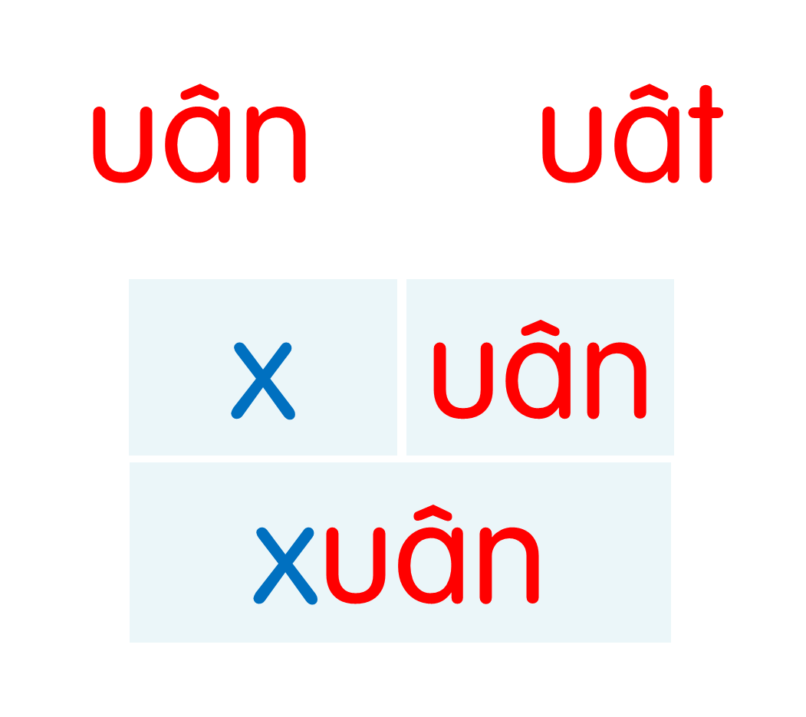
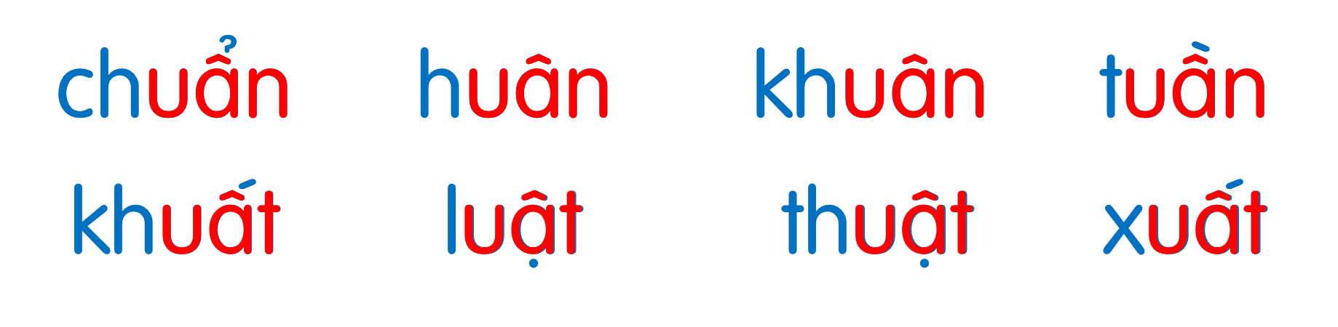
Notes:
Ôn lại

Slide 7
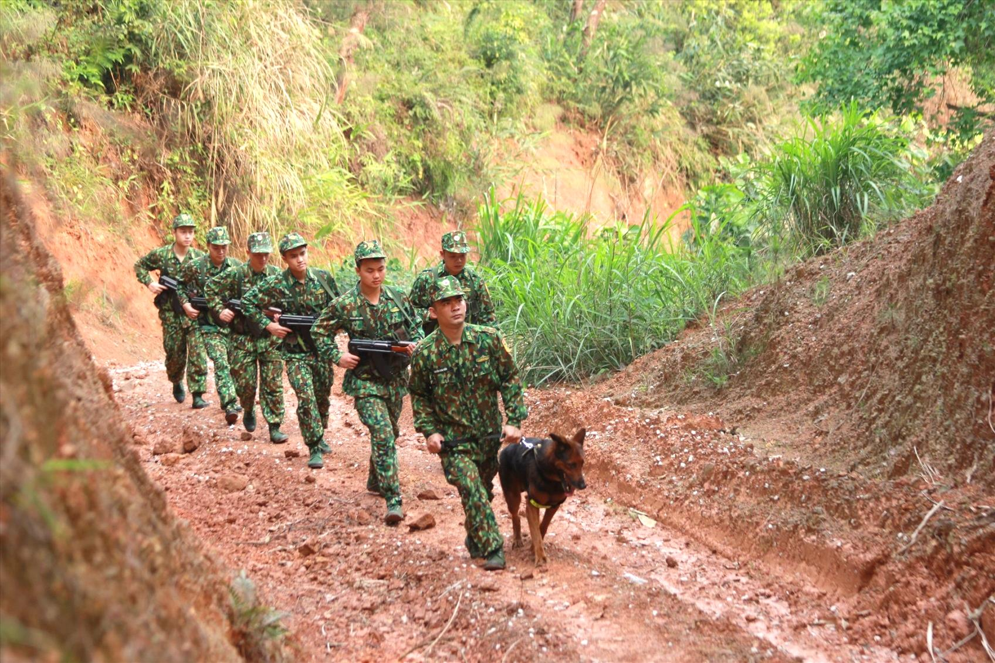
tuần tra
uân

Slide 8
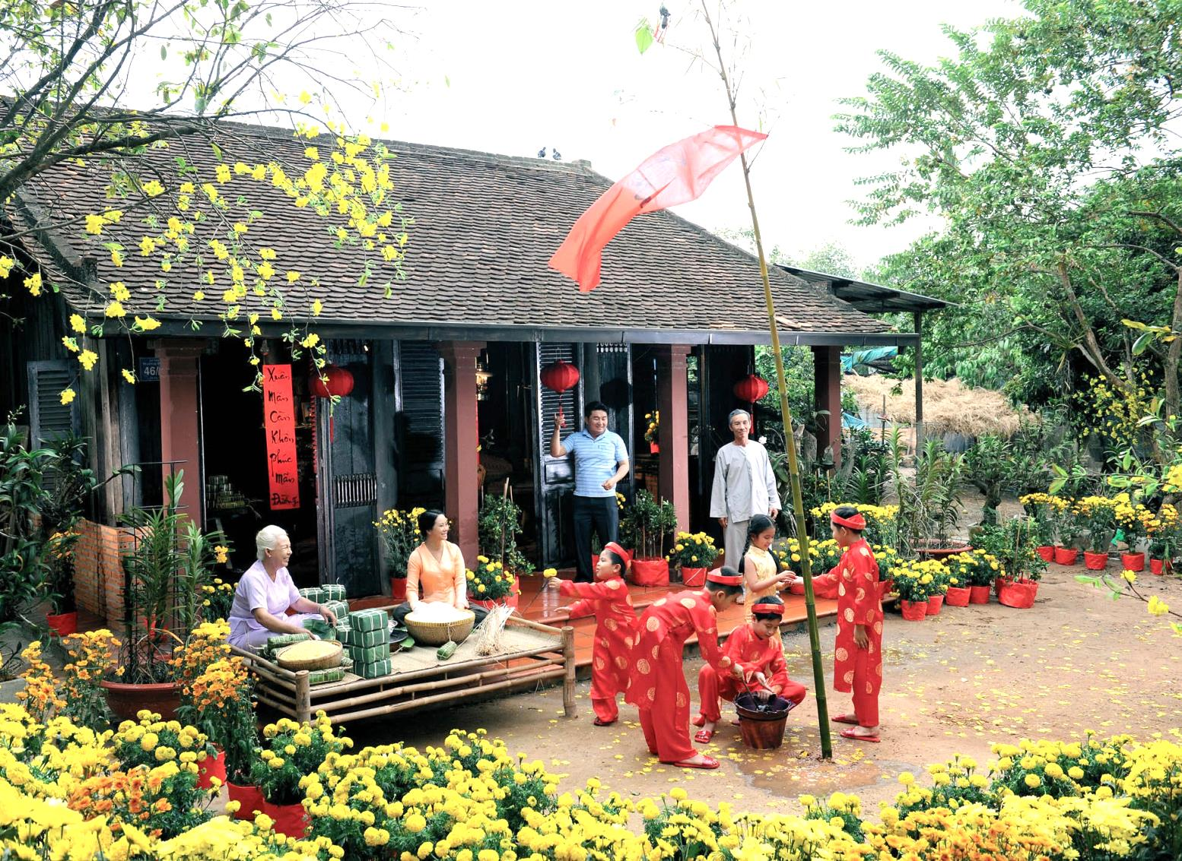
uân
mùa xuân

Slide 9
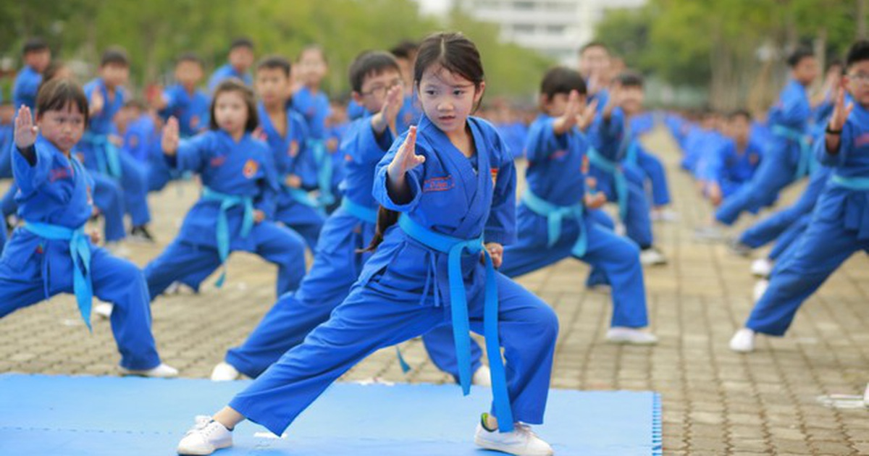
võ thuật
uât

Slide 10
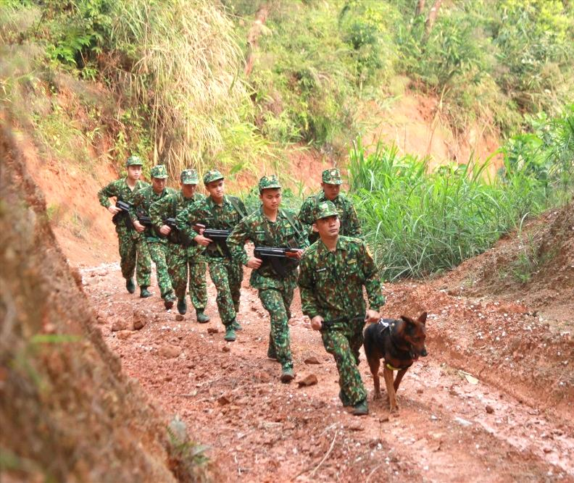
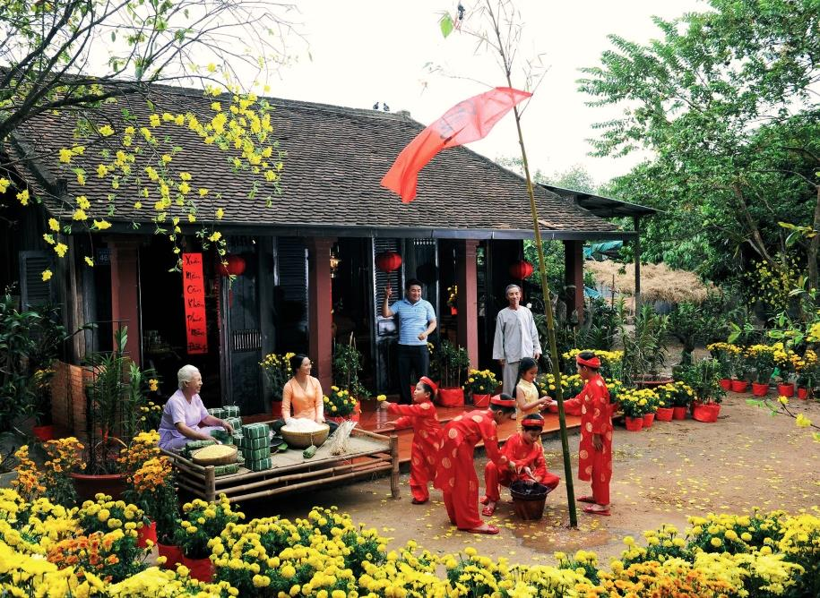
tuần tra
mùa xuân
võ thuật

Slide 11
chuẩn
huân
khuân
tuần
khuất
luật
thuật
xuất
tuần tra
mùa xuân
võ thuật
Notes:
Ôn lại

Slide 12

Thư giãn nào!

Slide 13
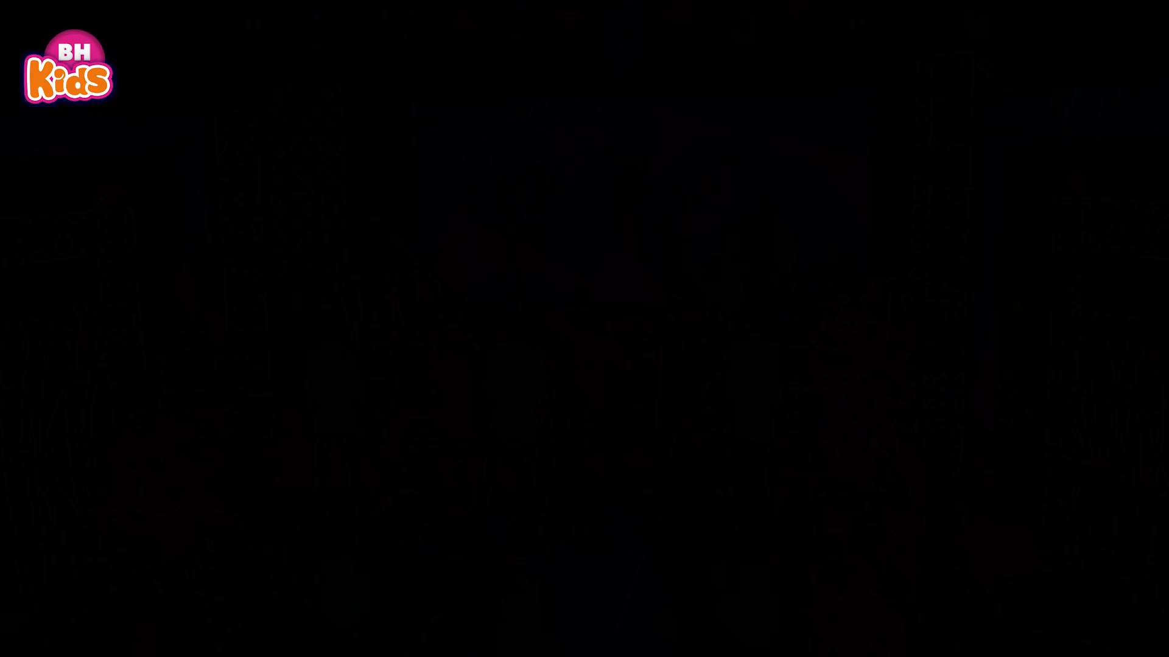

Slide 14
Hướng dẫn viết bảng
4
Ďân
Ďân

Slide 15
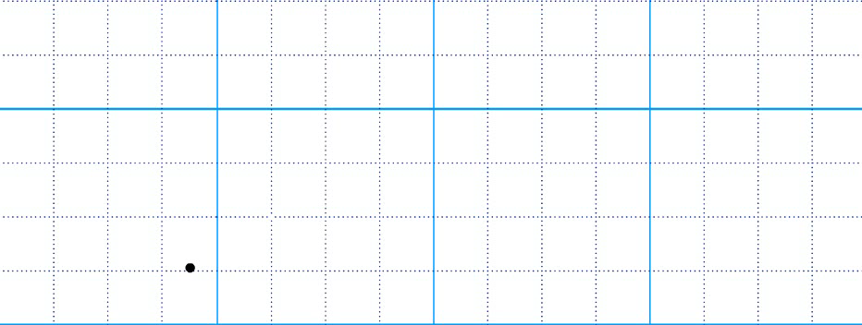


Slide 16
Ďât
Ďât

Slide 17
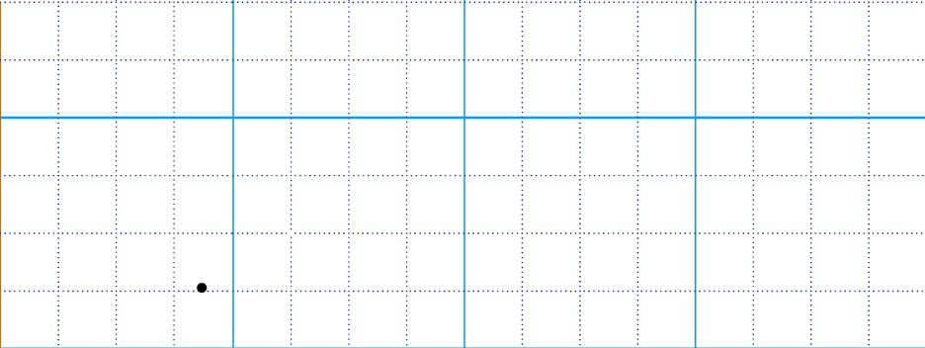

Slide 18

Ǉuần
Ǉuần
κuật
κuật

Slide 19
Viết vở
5
Ďân
Ďân
Ďât
Ďât

Slide 20
Ǉuần Ǉra
Ǉuần Ǉra
võ κuật
võ κuật

Slide 21
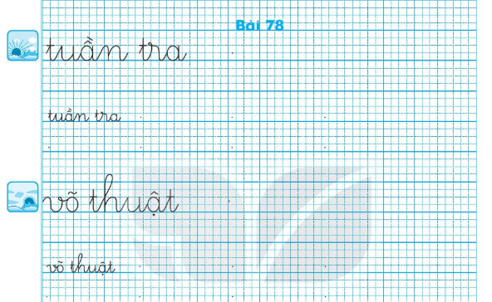

Slide 22
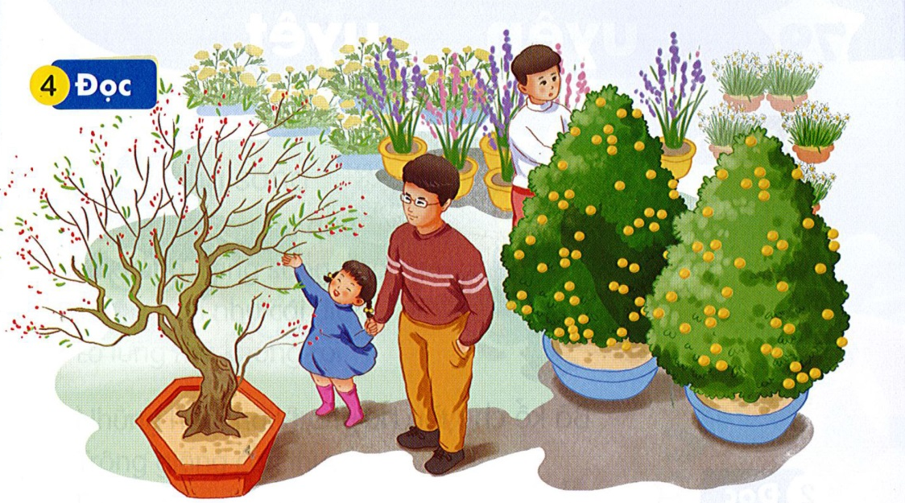
Đọc
6
1
2
Gần Tết, bố và Hà đi chợ hoa mua đào và quất. Cành đào chi chít lộc non, những nụ hoa phớt hồng đang e ấp nở. Cây quất xum xuê, quả vàng óng. Mẹ nhìn bố và Hà nói: “Hai bố con đem cả mùa xuân về nhà rồi đấy”. Cả nhà cùng vui đón xuân.
3
4
5

Slide 23
quất
xuân

Slide 24
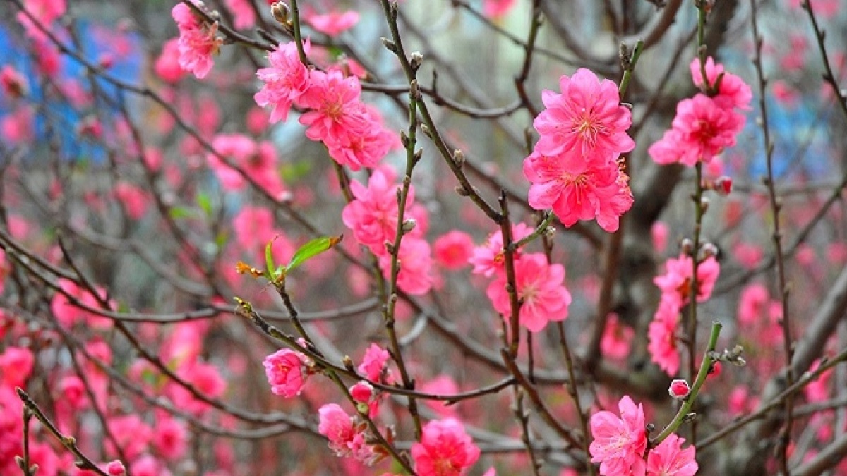
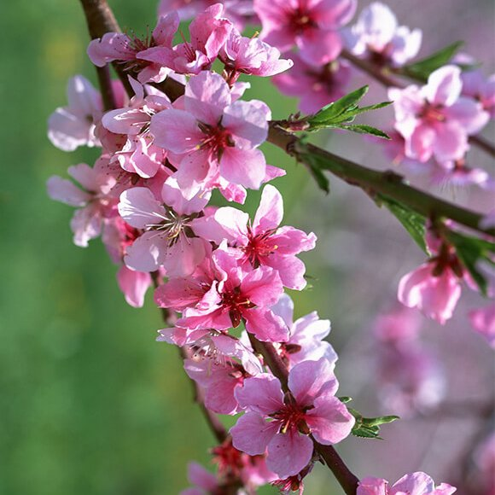
hoa đào

Slide 25
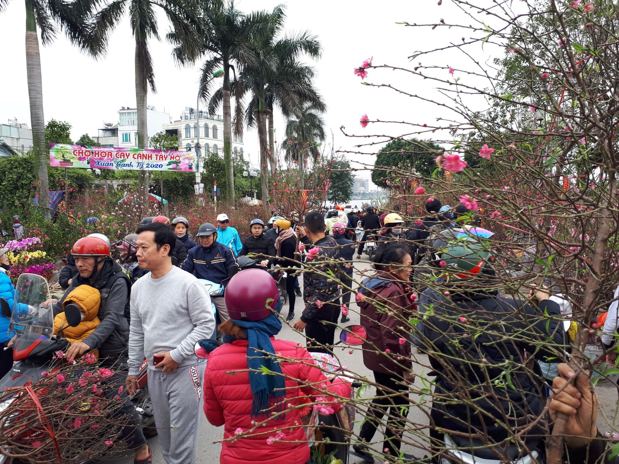

Slide 26
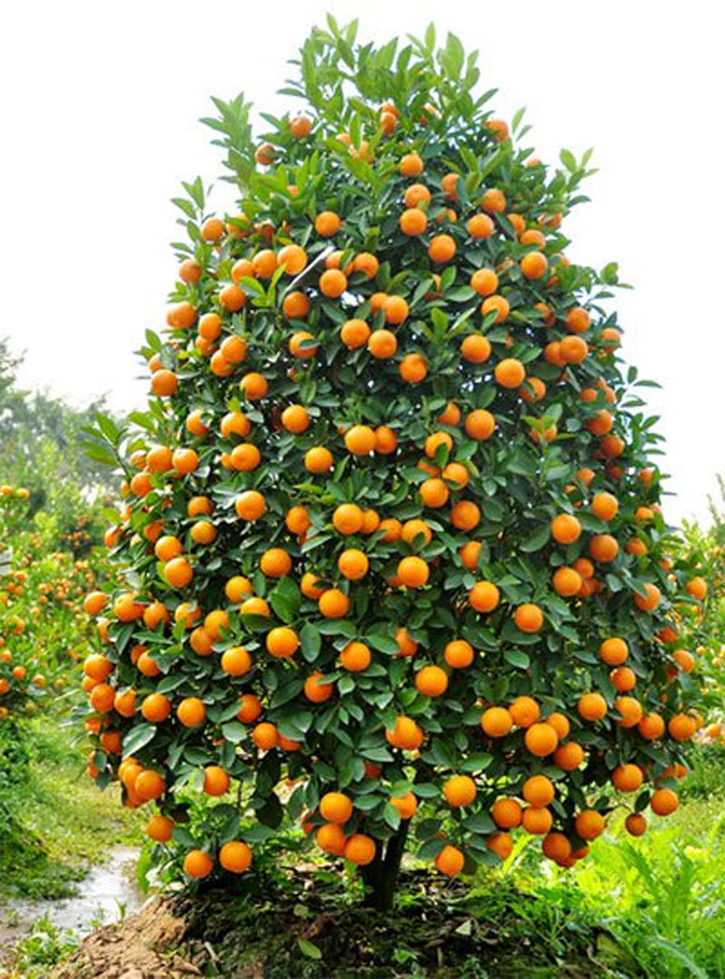
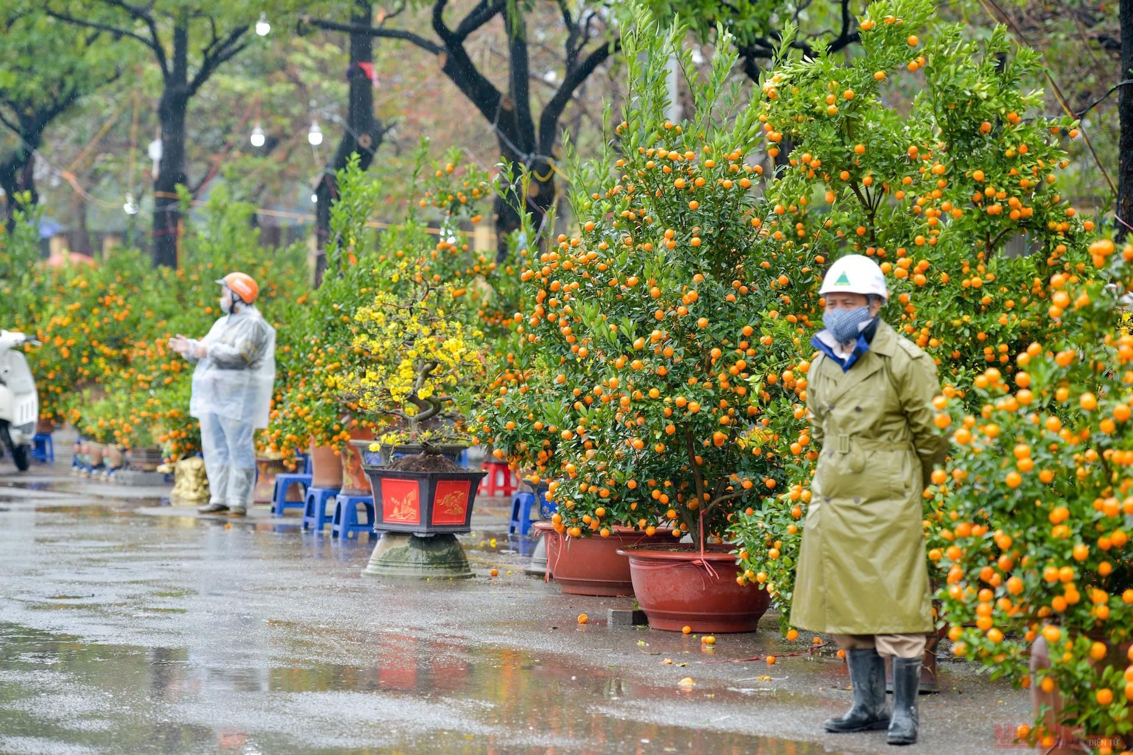
cây quất

Slide 27
Gần Tết, bố và Hà đi chợ hoa mua đào và quất. Cành đào chi chít lộc non, những nụ hoa phớt hồng đang e ấp nở. Cây quất xum xuê, quả vàng óng. Mẹ nhìn bố và Hà nói: “Hai bố con đem cả mùa xuân về nhà rồi đấy”. Cả nhà cùng vui đón xuân.
Gần Tết, bố và Hà đi đâu và mua gì?
Cây đào và cây quất hai bố con mua như thế nào?
Em đã bao giờ cùng bố mẹ đi chợ hoa chưa?
Notes:
GV có thể hỏi mở rộng thêm ở câu hỏi cuối

Slide 28
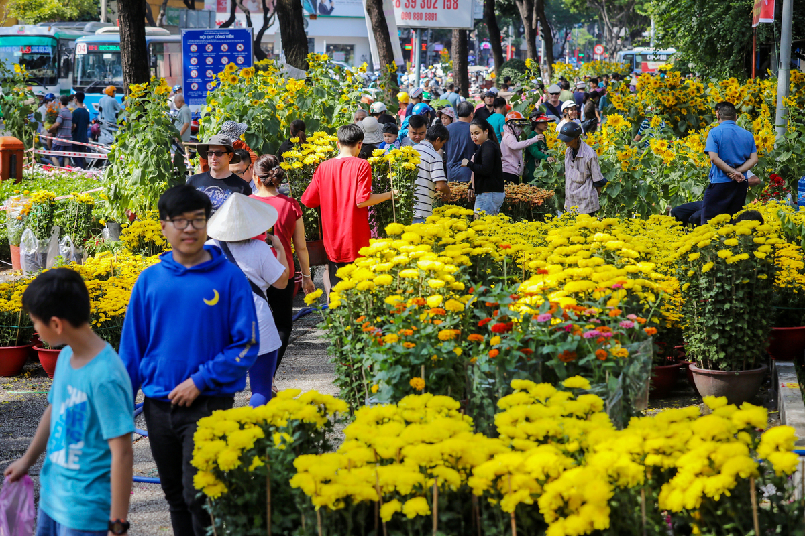

Slide 29
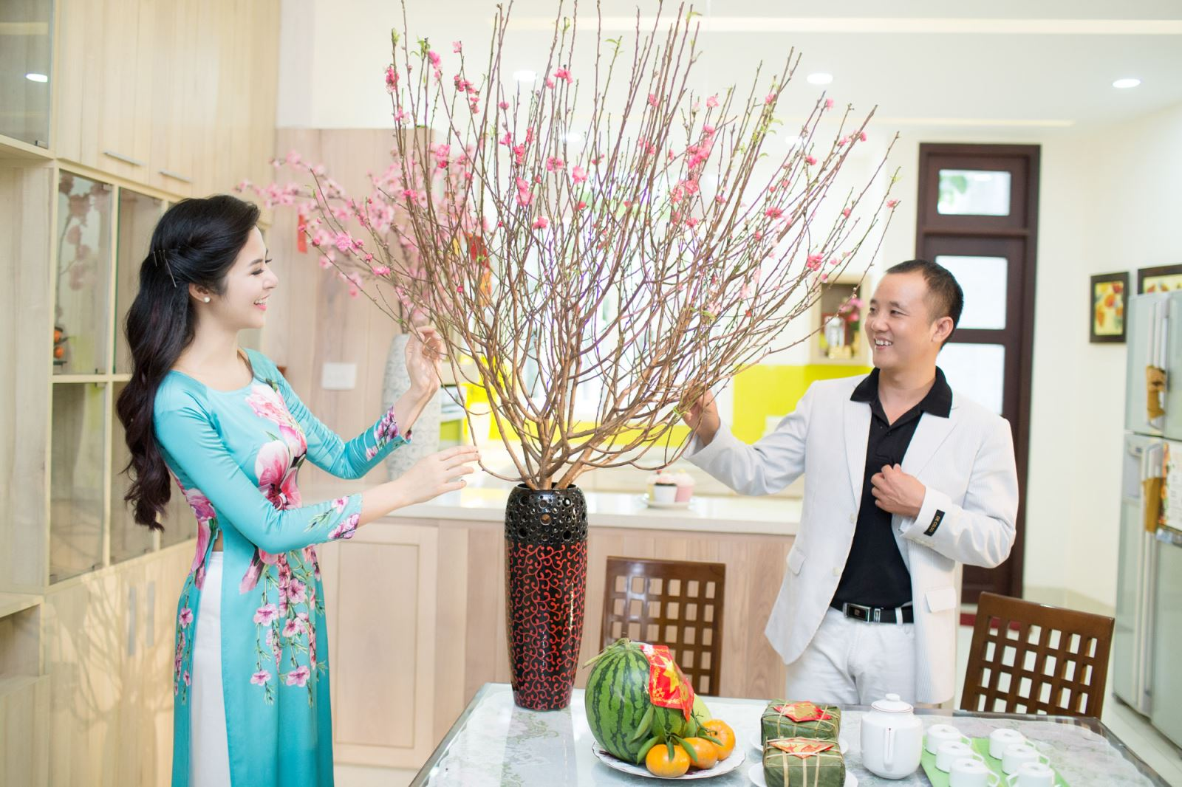

Slide 30
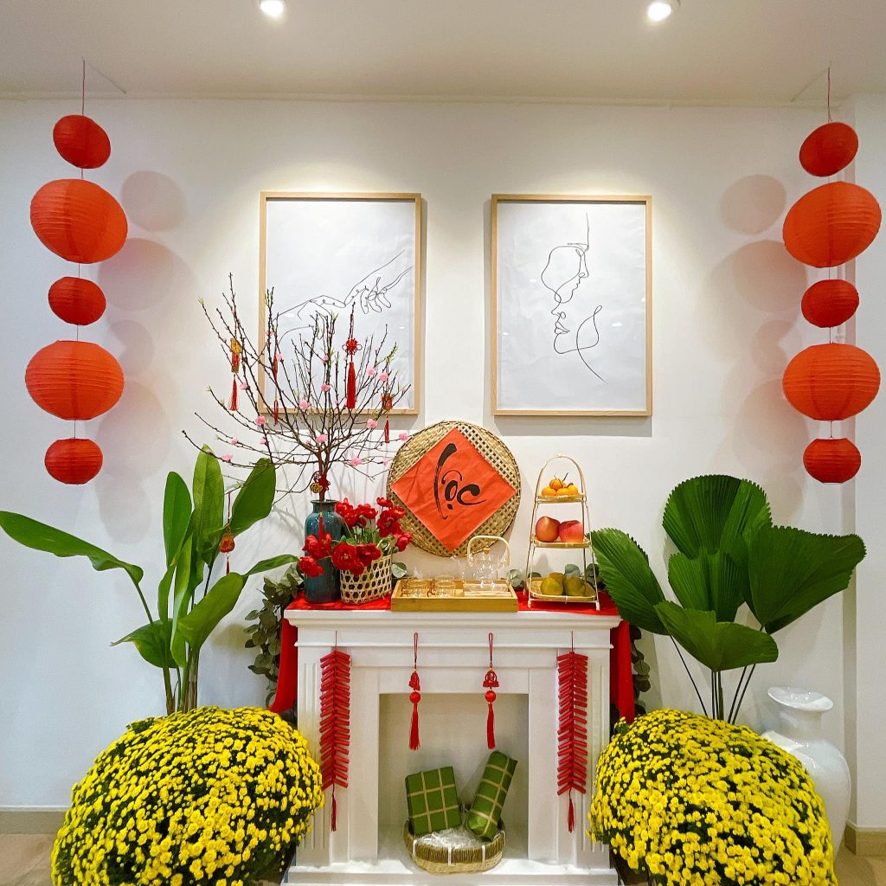

Slide 31
